Slide 1
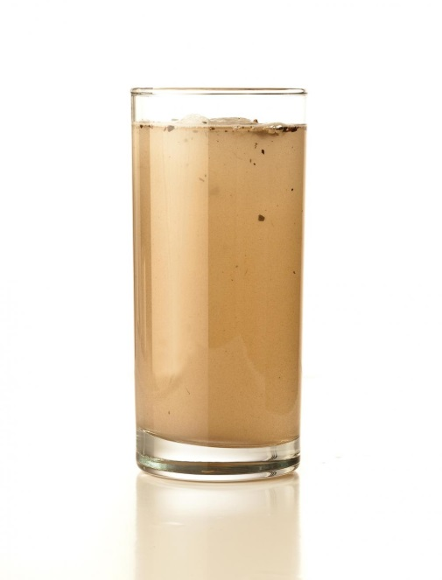
¡Fuera la suciedad, fuera los gérmenes!
Materiales
Agua sucia (de pantano, río o embalse)
Botella plástica de dos litros con tapa
Botella plástica (con el fondo recortado)
Vaso de precipitados (beaker)
Alumbre
Goteros
Filtro de café
Anilla de goma
Arena fina
Arena gruesa
Piedritas
Procedimiento (parte 1)
1. Vierta agua sucia de un pantano, de un río o de un embalse (o la muestra de agua que se haya preparado con agua y suciedad) en la botella de dos litros con tapa. Anote el aspecto y el olor del agua.
2. Cierre la botella con la tapa, y sacúdala vigorosamente durante 30 segundos. Siga aireando el agua: viértala en otra botella o en el vaso de precipitados (beaker) y, seguidamente, repita el proceso en uno y otro sentido unas diez veces. Al terminar la aireación, los gases habrán escapado (todas las burbujas deberán haber desaparecido).
3. Añada dos cucharadas de alumbre al agua aireada. Agite lentamente la mezcla durante 5 minutos. Describa el aspecto y el olor del agua.
4. Deje reposar el agua en su recipiente. Obsérvela cada cinco minutos, durante 20 minutos en total. Anote sus observaciones: ¿qué aspecto tiene ahora el agua?

Slide 2
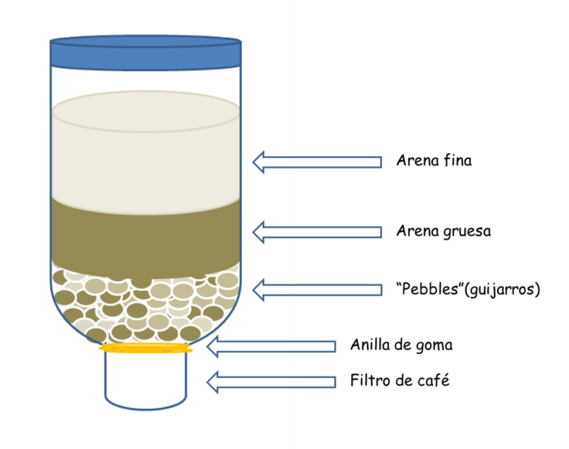
¡Fuera la suciedad, fuera los gérmenes!
Procedimiento (parte 2)
5. Construya un filtro con la botella que tiene el fondo recortado, de la siguiente manera:
Sujete el filtro de café al cuello de la botella con el fondo recortado con una banda elástica. Voltee la botella boca abajo, y colóquela sobre el vaso de precipitados (beaker) o en el fondo recortado de una botella de dos litros. Ponga una capa de piedritas en la botella; el filtro impedirá que se salgan.
Ponga una capa de arena gruesa sobre la arena fina.
Finalmente, vierta una capa de arena fina sobre la arena gruesa.
Limpie el filtro haciendo pasar por él, lentamente y con cuidado, agua potable limpia. Deseche el agua que haya pasado por el filtro.
6. Cuando haya una cantidad suficiente de sedimento depositada en el fondo de la botella del agua de un pantano, río o embalse, vierta con cuidado -sin remover el sedimento- los primeros dos tercios de esa agua a través del filtro. Recoja el agua filtrada en el vaso de precipitados (beaker) o en la botella de plástico.
7. Compare el agua tratada con la no tratada. ¿Han cambiado el aspecto y el olor del agua después del tratamiento?
water.chemistry2011.org/web/iyc

